Slide 1


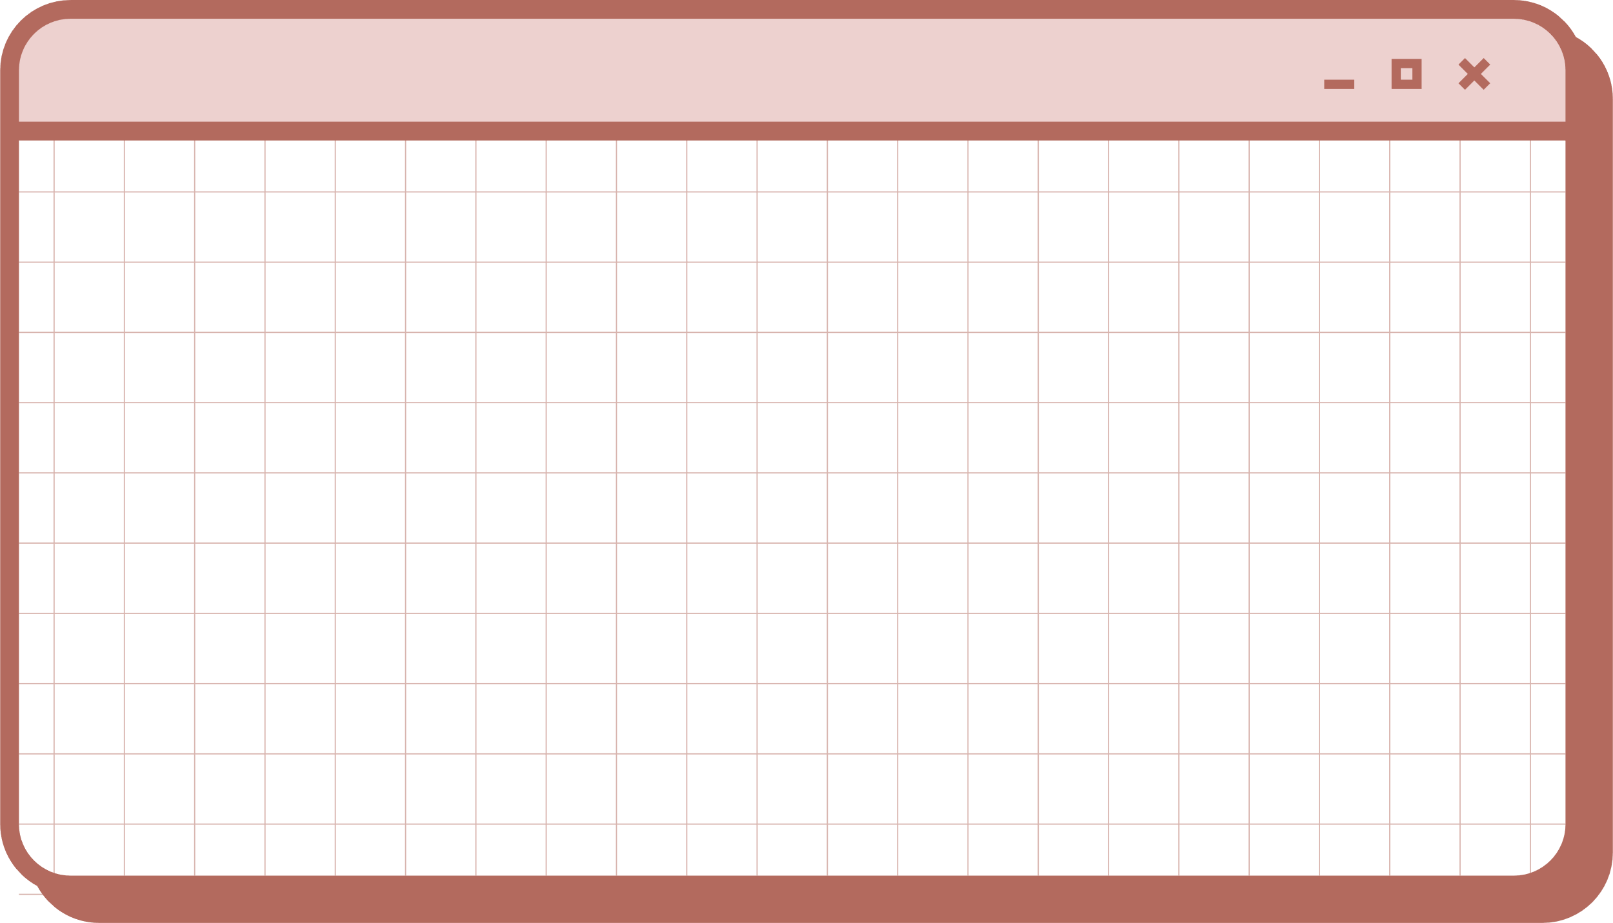





Đề tài: QUẢN LÝ VĂN PHÒNG PHẢM
Nhóm: 07
Thành viên nhóm:
2001202143 Nguyễn Phước Long
2001202272 Phan Chí Toàn
2001200519 Nguyễn Thị Thu Thảo
2001207355 Hồ Huỳnh Gia Huy
2001200684 Phan Quốc Khải

Slide 2

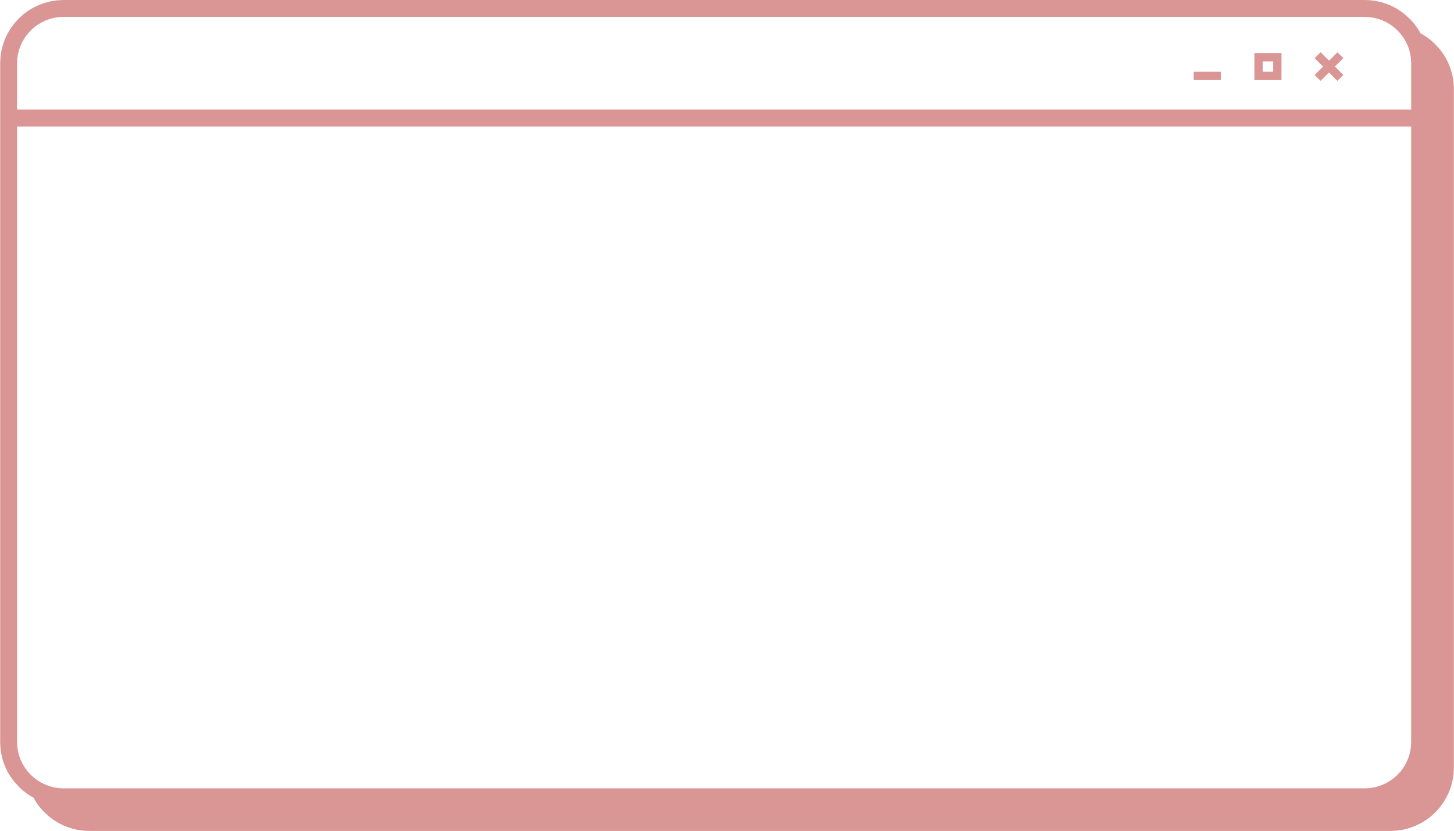

1. Giới thiệu về đề tài
2. Trình bày đề tài
Nội dung chính
3. Kết luận
4. Demo chương trình

Slide 3
Phần 1
Giới Thiệu Đề Tài

Slide 4











1. Giới thiệu về đề tài
Đề tài quản lý cửa hàng văn phòng phẩm
Phương pháp nghiên cứu đề tài:
Khảo sát các hệ thống quản lý văn phòng phẩm trên thị trường và kết hợp lý thuyết để xây dựng cơ sở dữ liệu.
Lựa chọn chương trình xây dựng các modurn xử lý.
Phạm vi ứng dụng đề tài:
Ứng dụng vào các hệ thống quản lý cho các cửa hàng văn phòng phẩm nhỏ, các loại hình bán hàng qui mô nhỏ.
Thay thế các cách quản lý truyền thống kém hiệu quả.

Slide 5
1. Giới thiệu về đề tài
Quy trình nghiệp vụ:
Quản lý nhân viên: Chỉnh sửa, thêm xóa nhân viên, quản lý thông tin nhân viên.
Quản lý khách hàng: thêm xóa sửa, quản lý các thông tin của khách hàng.
Quản lý hóa đơn: Tính hóa đơn, xuất hóa đơn cho khách hàng
Quản lý hàng hóa: Cập nhật các loại hàng hóa, thêm xóa sửa các mặt hàng, cũng như quản lý kho hàng dễ dàng hơn.
Thống kê doanh thu: cho biết doanh thu của cửa hàng qua từng tháng trong năm.

Slide 6
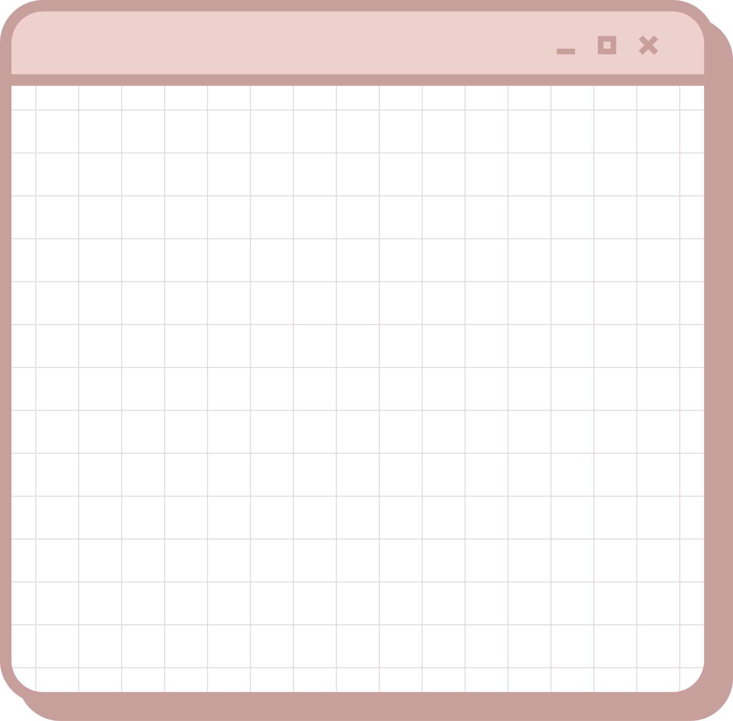

1. Giới thiệu về đề tài
Cơ sở dữ liệu: Lưu trữ các dữ liệu cần thiết của cửa hàng.
Trang giao diện: Để truy cập vào trang giao diện cần có thông tin đăng nhập và mật khẩu.
Thanh công cụ: Gồm các chức năng khác nhau của chương trình
Hệ thống quản lý văn phòng phẩm bao gồm:
Hệ thống cơ sở dữ liệu.
Trang giao diện.
Các thanh công cụ:
Hóa đơn
Sản phẩm
Khách hàng
Nhà cung cấp
Nhân viên
Thống kê doanh thu

Slide 7
Phần 2
Trình Bày Đề Tài

Slide 8

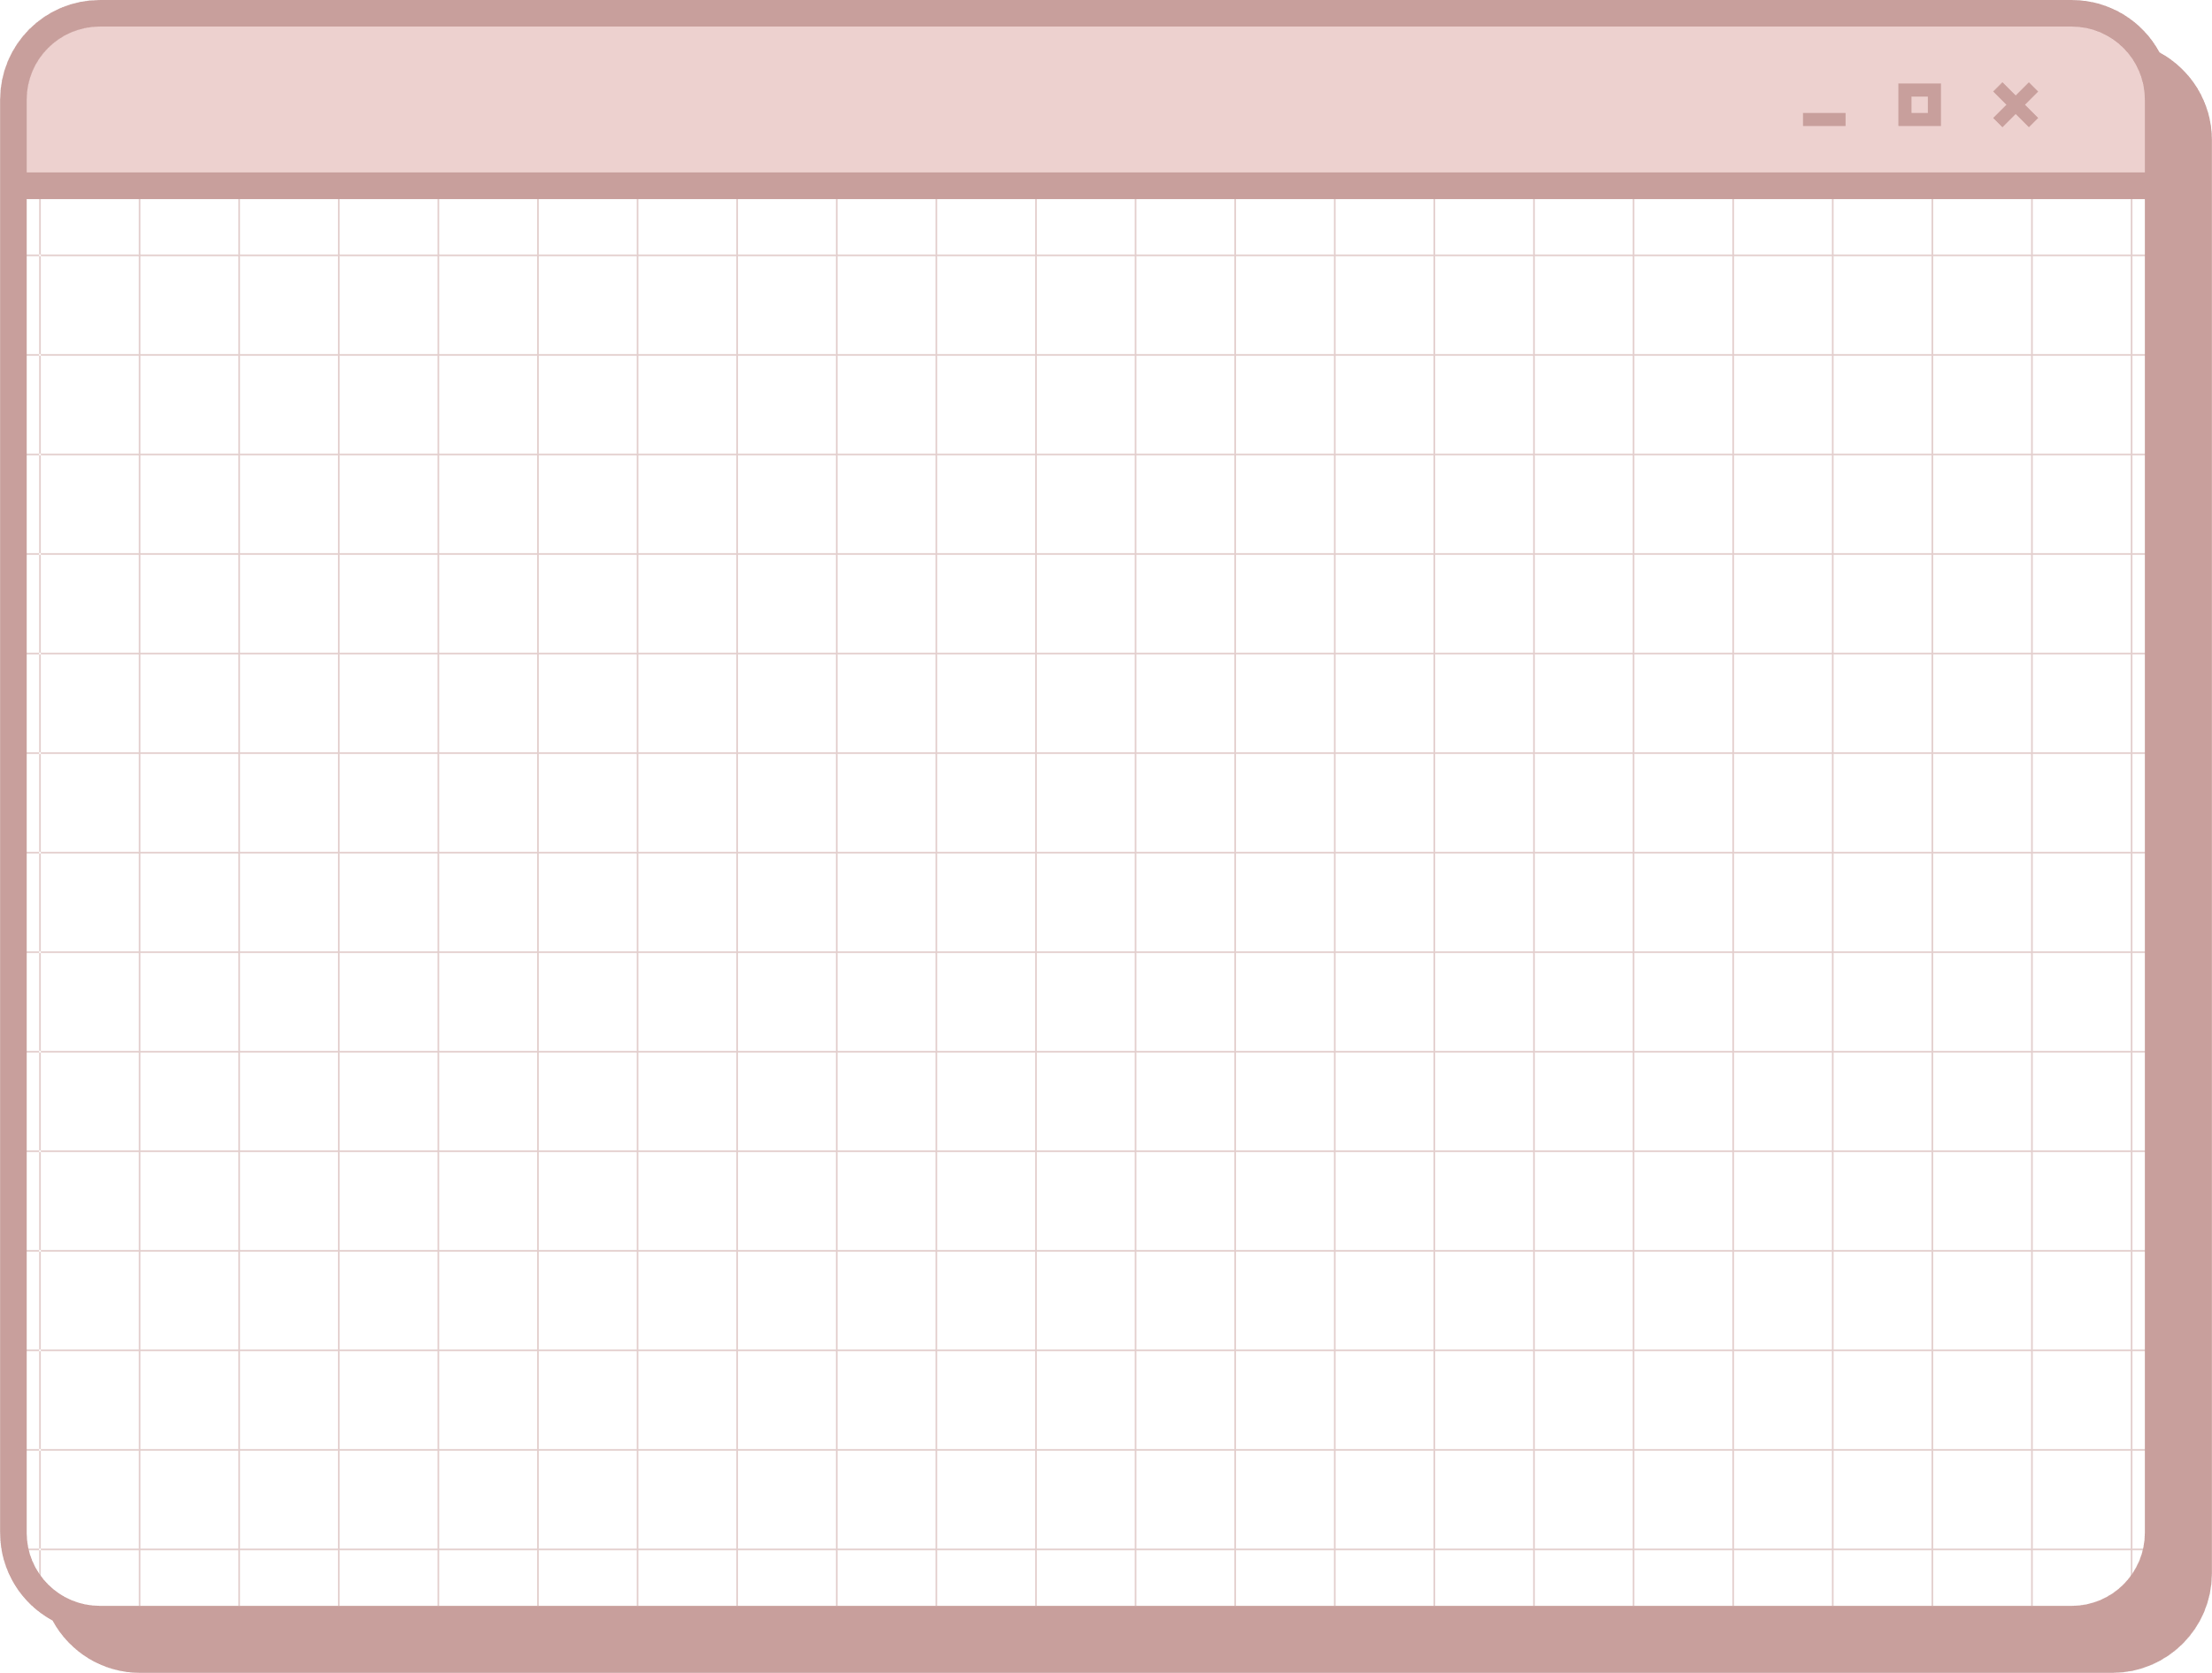
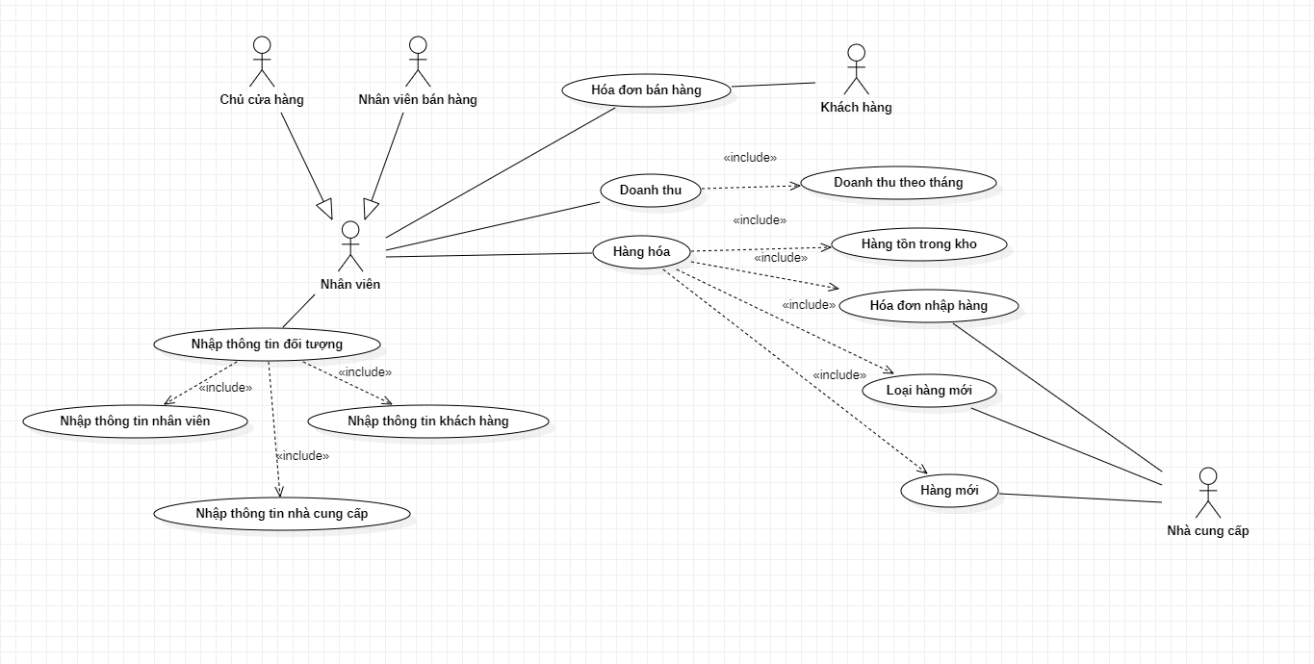

2. Trình bày đề tài
Use case diagram

Slide 9
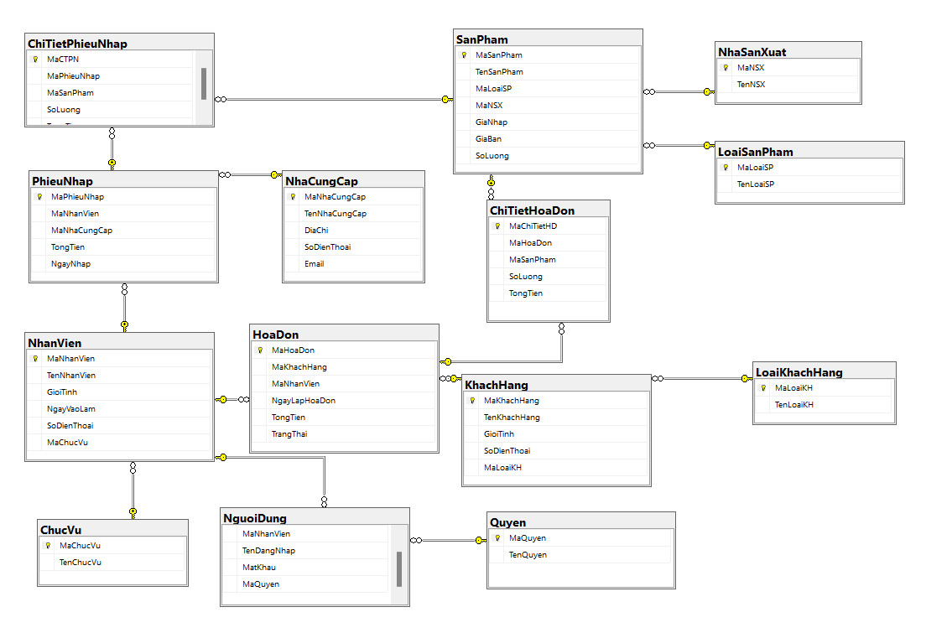
2. Trình bày đề tài
Cơ sở dữ liệu

Slide 10
Phần 3
Kết Luận

Slide 11







3. Kết Luận
Hướng phát triển:
Hướng phát triển mà chúng em sẽ hướng đến là:
Nâng cấp giao diện cho ứng dụng.
Thêm các chức năng nâng cao
Thêm dữ liệu về bộ câu hỏi.
Liên kết với các mạng xã hội để mọi người có thể chia sẽ thành quả của mình
Nội dung đã làm được:
Làm được các chức năng cơ bản của chương trình.
Giao diện thân thiện dễ sử dụng.
Củng cố kiến thứ cho môn học, có thêm kinh nghiệm làm báo cáo, làm 1 chương trình.
Nội dung còn thiếu sót:
Một số tính năng vẫn chưa được hoàn thiện.
Chưa có kinh nghiệm và kỹ năng để xây dựng chương trình với quy mô lớn hơn.

Slide 12
Nhóm 07
Phần 4. DEMO CHƯƠNG TRÌNH

Slide 13


